Slide 1
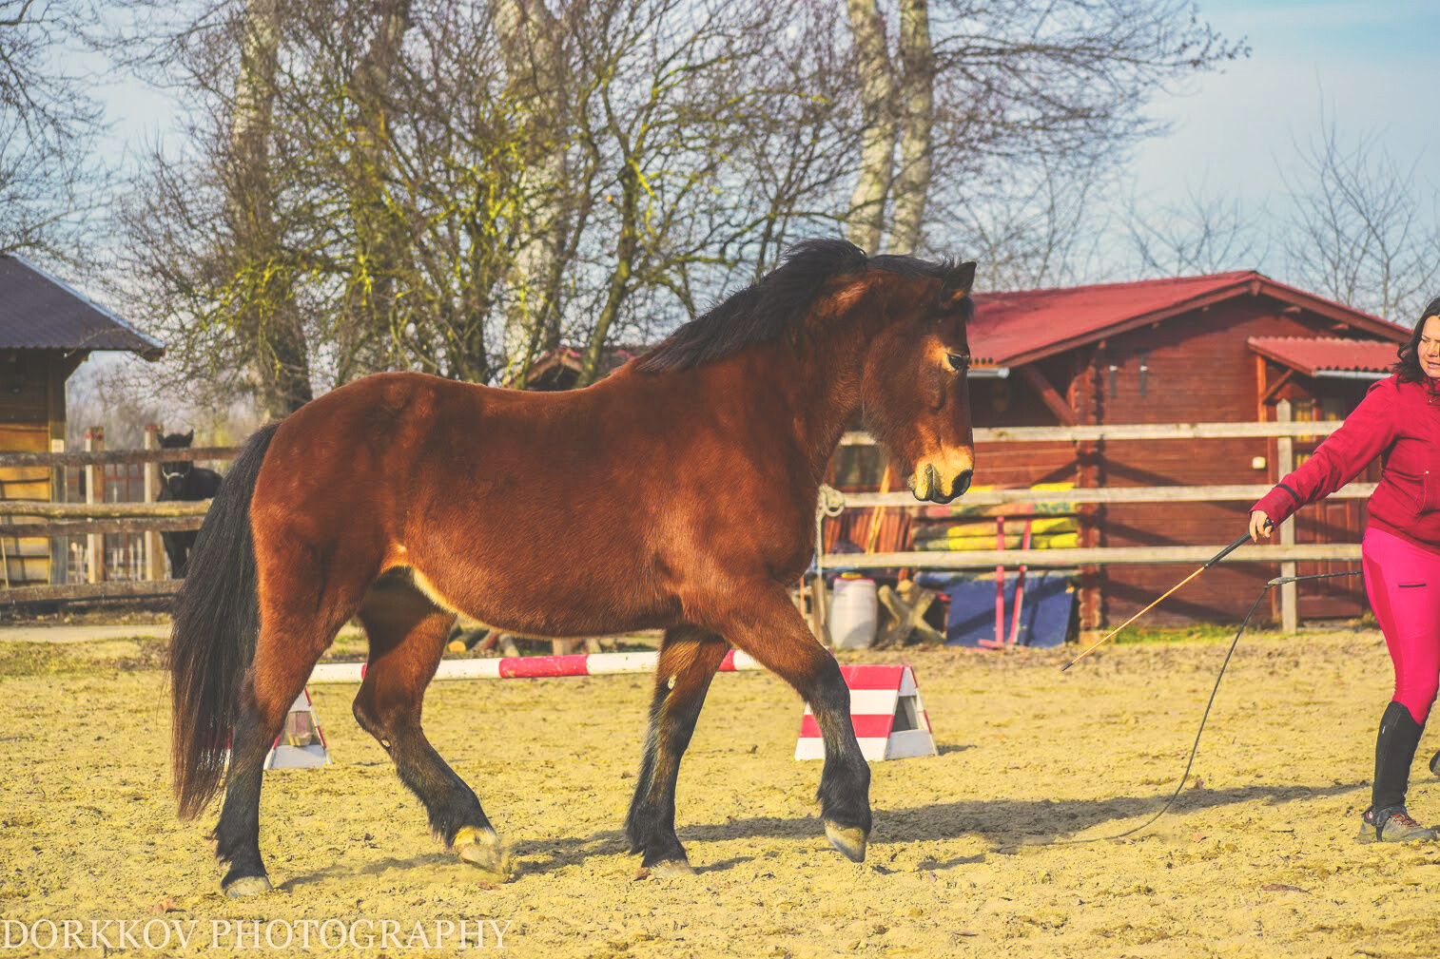


Кретање коња

Slide 2

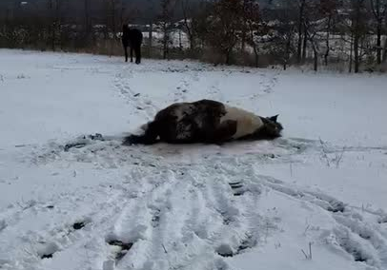
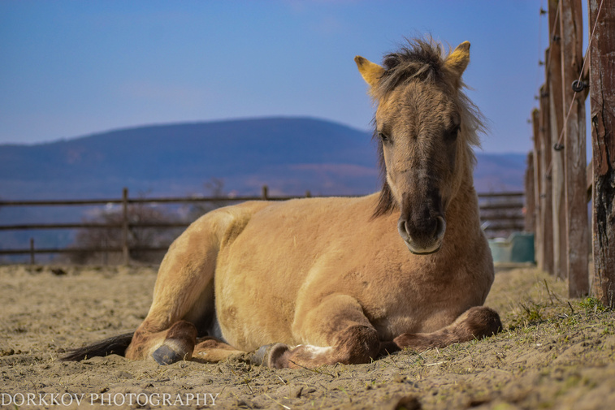
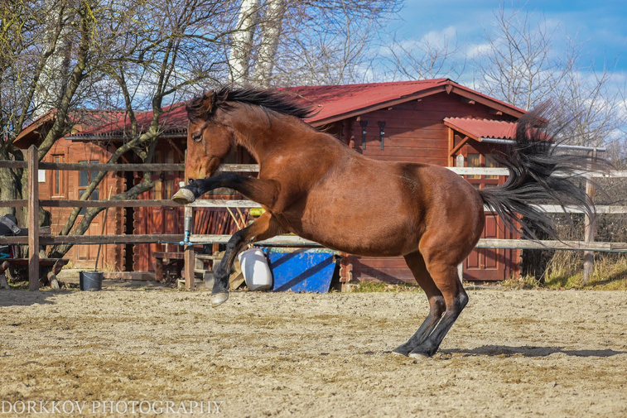
Врсте кретања
Позиционо кретање:
  лежање,
  ваљање,
  устајање,
  пропињање
  удањање
У овом случају, коњ „само“ мења свој положај, али у основи не мења место, не креће се даље.

Slide 3
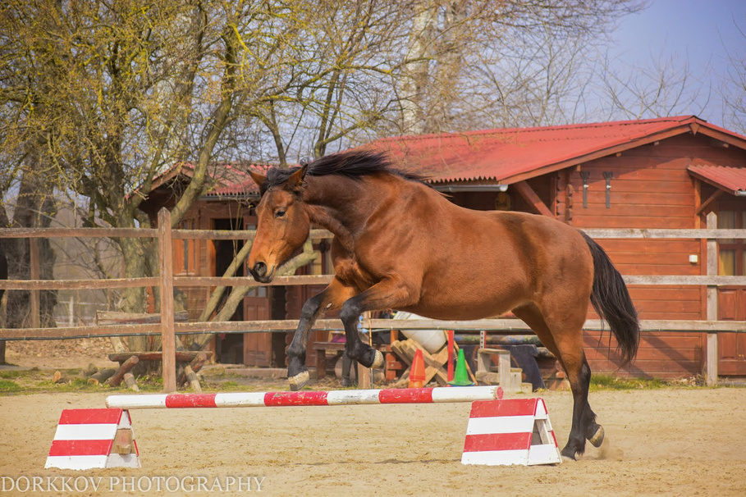
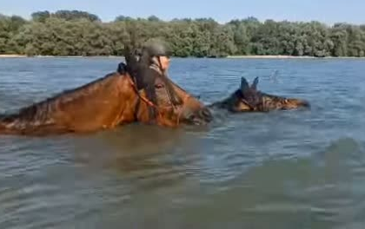
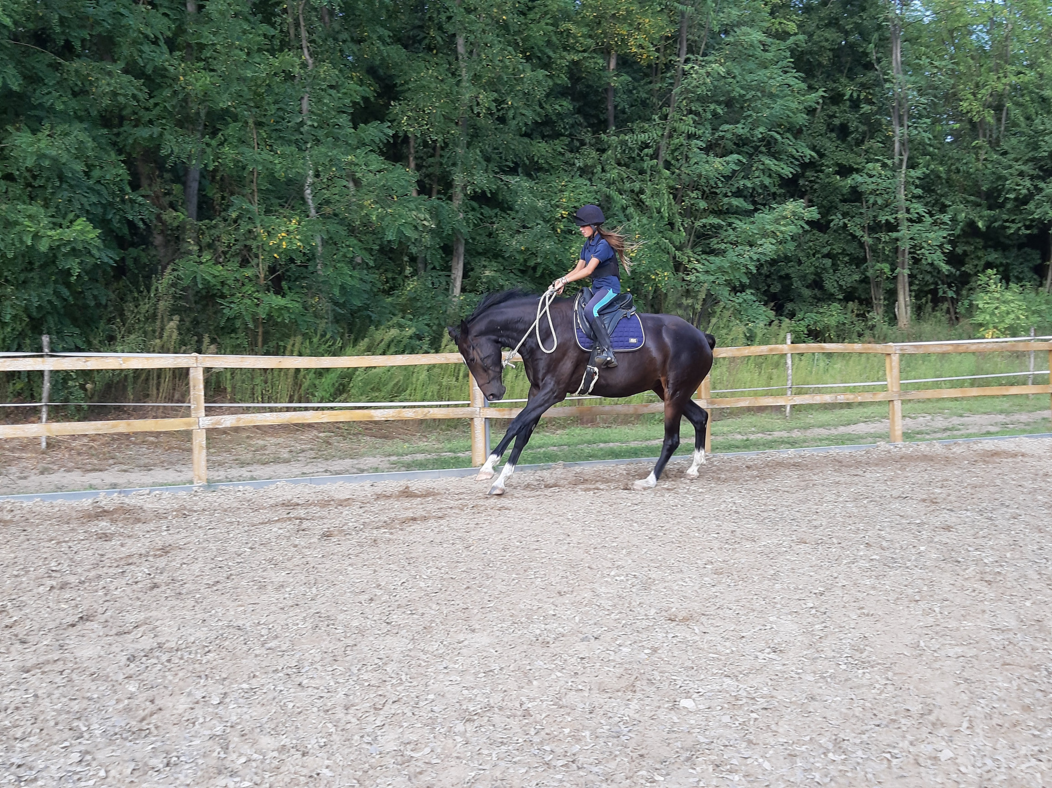

Врсте кретања
Покрети померања
Основни покрети хода:
Ход Кас Галоп
Ходање је такође званичан начин ходања.
Облик редовног кретања померања:
1. скок, 2. пливање, 3. корак уназад.
Обарање не називамо регуларним покретом.

Slide 4
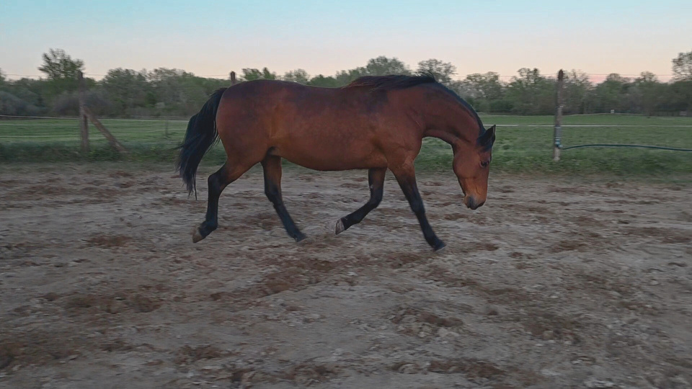
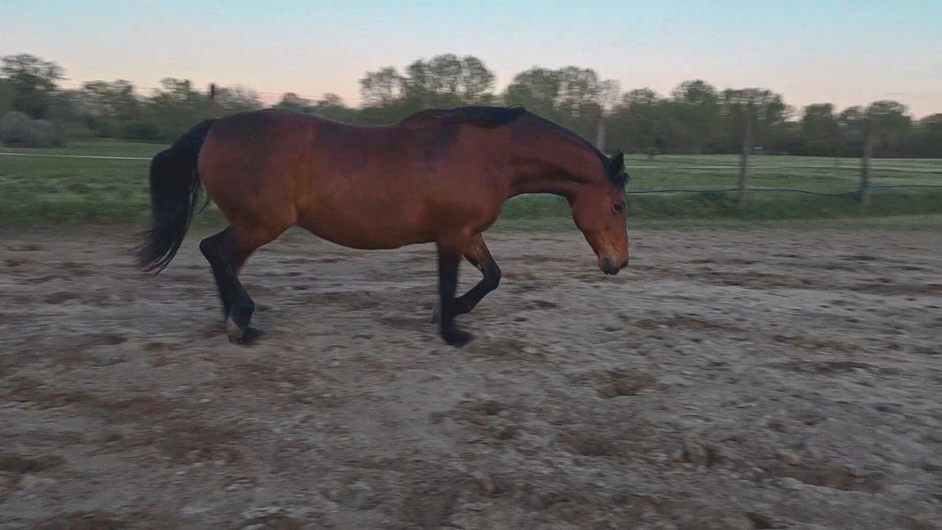
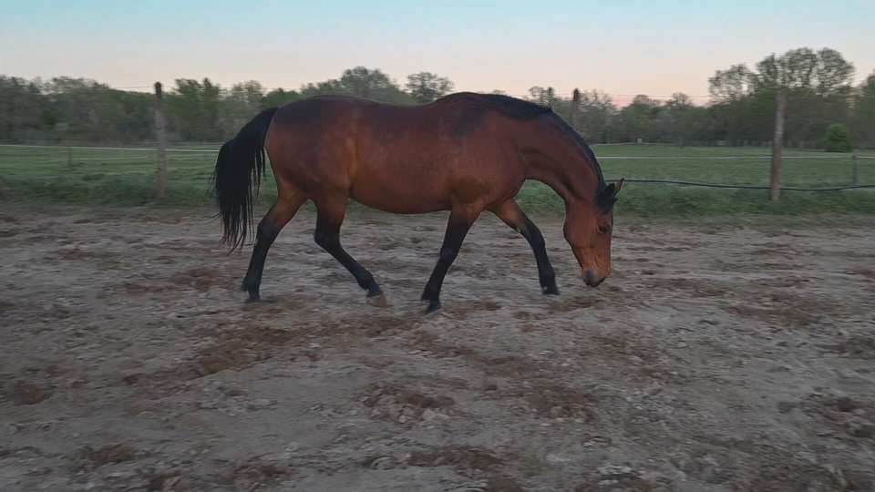
Фазе кретања
Приликом анализе фаза кретања, испитујемо једну ногу!
  Постављање на тло - редослед стопала различитих ходова се одређује на основу ове фазе.
  Оптерећење
  Померање тежине
  Подизање са земље
  Пренос у ваздуху

Slide 5

Корак
Најчешће коришћени природни ход коња
  4-тактни (чују се четири откуцаја копита/топтање о земљу),
  без фазе лебдења (када ниједно стопало не додирује тло),
  брзина 6-8 км/х,
  дужина корака 1,5-2,2 м,
  Редослед стопала: Лево задње – Лево предње – Десно задње – Десно предње,
Добар корак је: живахан, опуштен, флексибилан, прав, усмерен напред и навише.
Врсте: слободан корак, средњи корак, сакупљени корак, продужени корак.

Slide 6
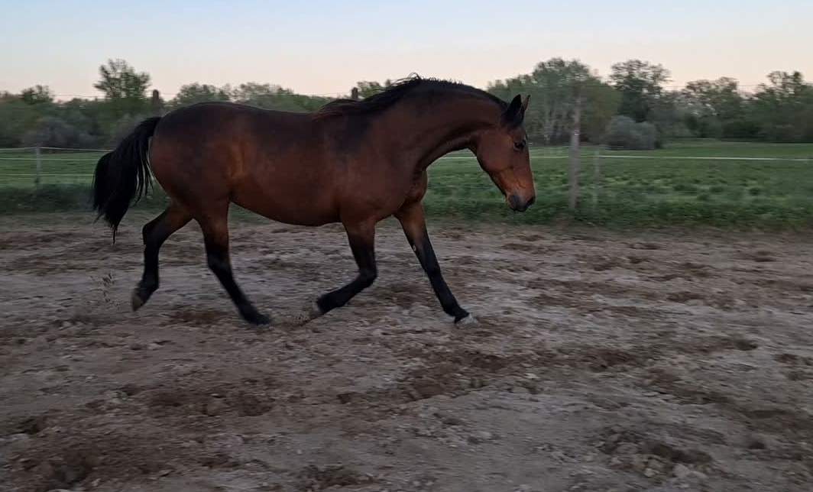
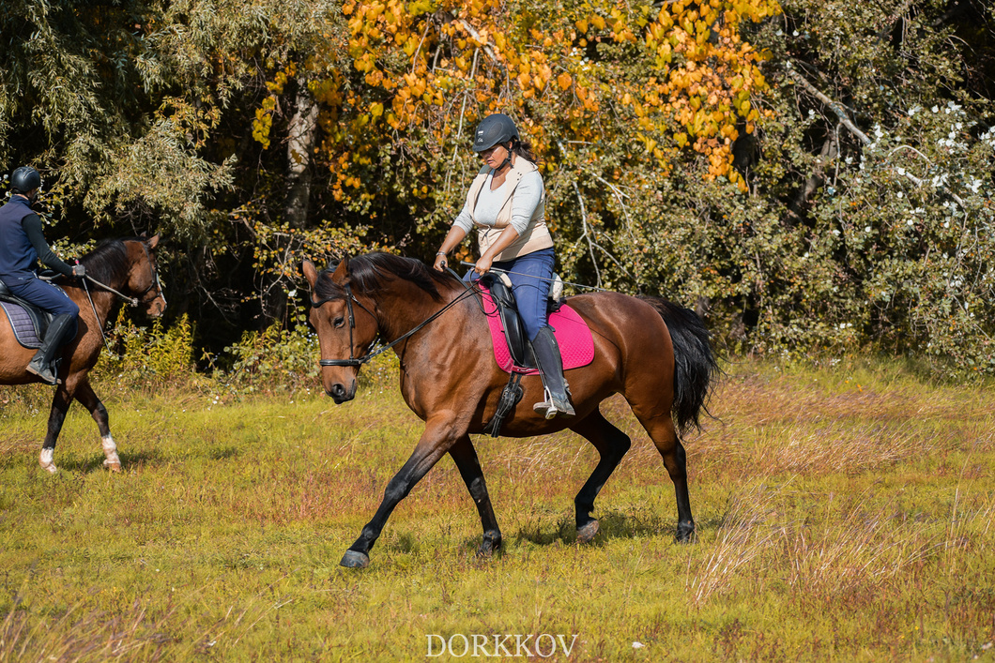
Кас
  Двотактни ход
  Има лебдећу фазу,
  Брзина 10-17 км/х,
  Дужина корака (0)2-3(6)м.
Редослед ногу: Лева задња + Десна предња – Лебдеће –
Десна задња + Лева предња (дијагонални парови
ногу су у истој фази) Пливање и кораци уназад се одвијају овим редоследом ногу (фаза плутања је изостављена).
Квалитет: флексибилан, враћа замах, праволинијски,
усмерен од позади ка напред.
Врсте: радни кас, средњи кас, продужени кас, сабрани кас,
пијаже, пасаж.

Slide 7
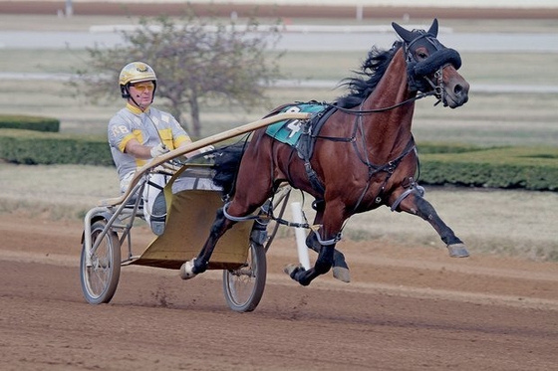

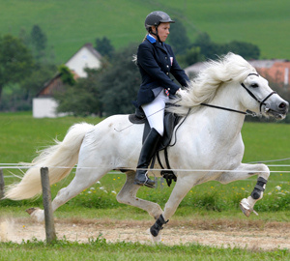
Равански ход
  Овакав ход је карактеристичан само за одређене расе коња и сматра се прихваћеним недостатком хода код њих.
Двотактни је, мало бржи од каса.
  Може се научити спајањем ногу.
  Овако се крећу камиле и медведи.
  Рад ногу: Леви бек + Леви предњи – Лебдећи – Десни бек + Десни предњи

Slide 8
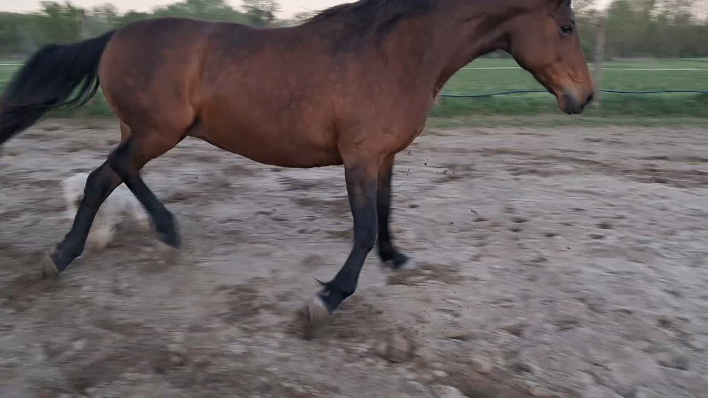
Галоп
То је најбржи природни ход коња, енергетски ефикаснији од касачког трчања.
  Тротактни је и има плутајућу фазну ротацију.
  Брзина 30 – 60 км/х,
  дужина корака 3-6 м.
  Редослед пешачења:
  1. Спољашњи задњи део
  2. Унутрашњи задњи + Спољни предњи део
  3. Унутрашњи предњи део
  4. Плутање
[
Карактеристике квалитета: лагана, округла, популарна, флексибилна

Slide 9
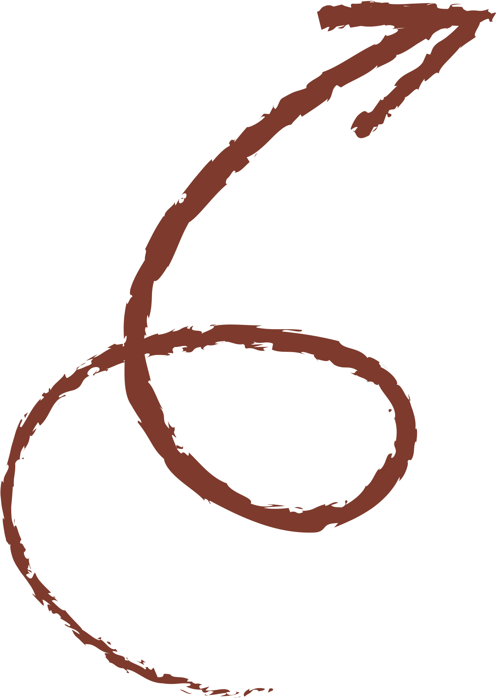

Литература
  Pusztai Zsófia- Mesterlovász jegyzet - Nemzeti Agrár Kamara, 2019
  Fotó: Saját, https://lovakert-elunk4.webnode.hu/a-lo-jarmodjai/
Аутор:
György Tímea
да поновимо

